Slide 1
SBDP Tema 1 Subtema 1
KD 3.1 dan 4.1

Slide 2
Membuat Gambar Cerita
Gambar cerita adalah gambar yang menceritakan tentang sebuah peristiwa. Gambar cerita disebut juga gambar ilustrasi.
Terdapat beberapa contoh gambar ilustrasi, antara lain:
Gambar realis, gambar yang dibuat sesuai kenyataan yang sebenarnya.
Kartun, merupakan gambar yang berfungsi untuk menghibur dan berisikan humor.
Komik, merupakan gambar-gambar yang disusun sehingga membentuk jalinan cerita. Komik berisi percakapan antartokoh.
Karikatur, merupakan gambar tokoh yang dilebih-lebihkan atau diubah dari objek aslinya.
Dekoratif, Gambar yang membuat bntuk benda menjadi lebih indah

Slide 3
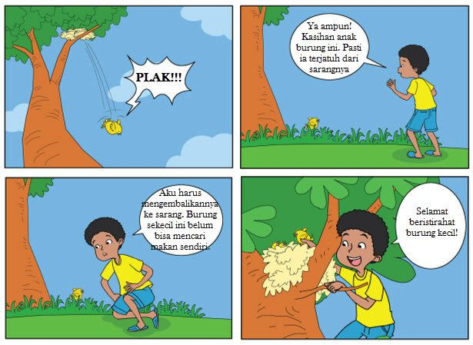
Contoh Gambar Ilustrasi
Komik

Slide 4
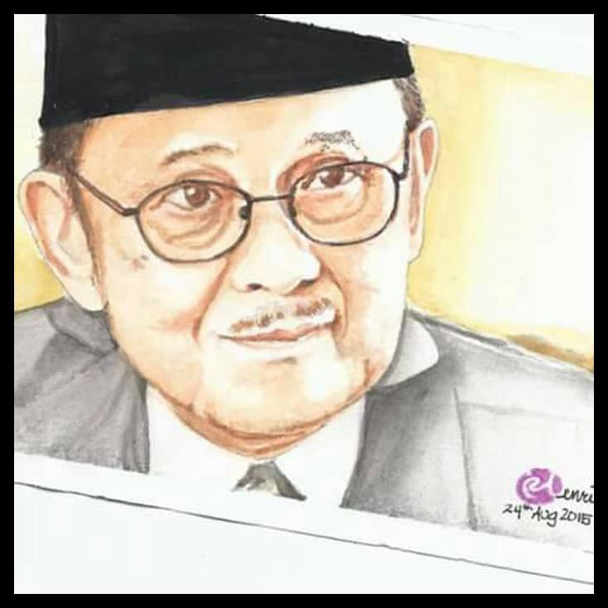
Realis

Slide 5
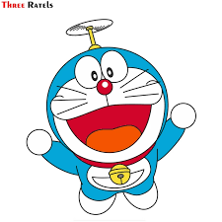
Kartun

Slide 6

Karikatur

Slide 7

Dekoratif

Slide 8
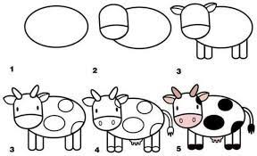
Terdapat langkah-langkah dalam menggambar gambar ilustrasi:
Membuat ide atau gagasan
Membuat sketsa
Menebalkan dan mewarnai gambar
Perhatikan contoh langkah-langkah
menggambar ilustrasi di samping!

Slide 9
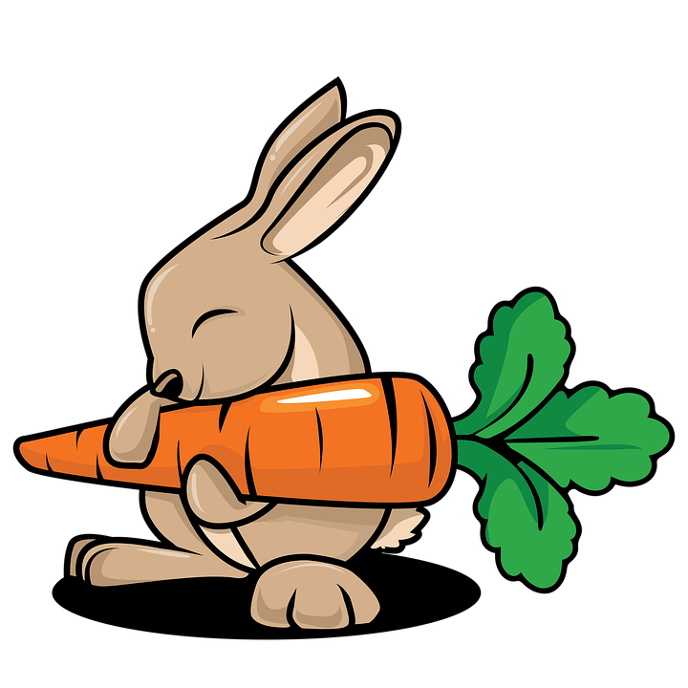
Contoh Gambar Ilustrasi
Kelinci sangat senang karena mendapatkan wortel yang besar. Kelinci pun memakannya dengan lahap.

Slide 10
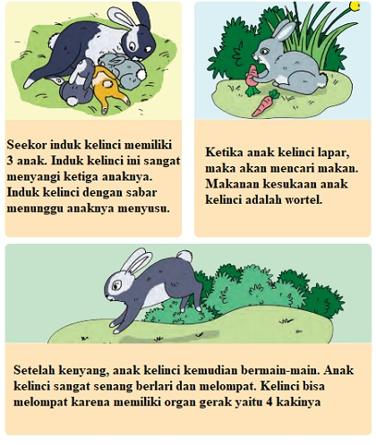
Contoh Gambar Ilustrasi

Slide 11
